Slide 1
1º
AULA 31
MEDINDO O TEMPO
MATEMÁTICA
1º BIMESTRE
ENSINO FUNDAMENTAL: ANOS INICIAIS

Slide 2
USO DO CALENDÁRIO E DO REGISTRO CONVENCIONAL DAS DATAS.
RECONHECER A RELAÇÃO ENTRE DIA DA SEMANA E DIA DO MÊS POR MEIO DO USO DO CALENDÁRIO;
REGISTRAR DATAS CONVENCIONALMENTE.

Slide 3


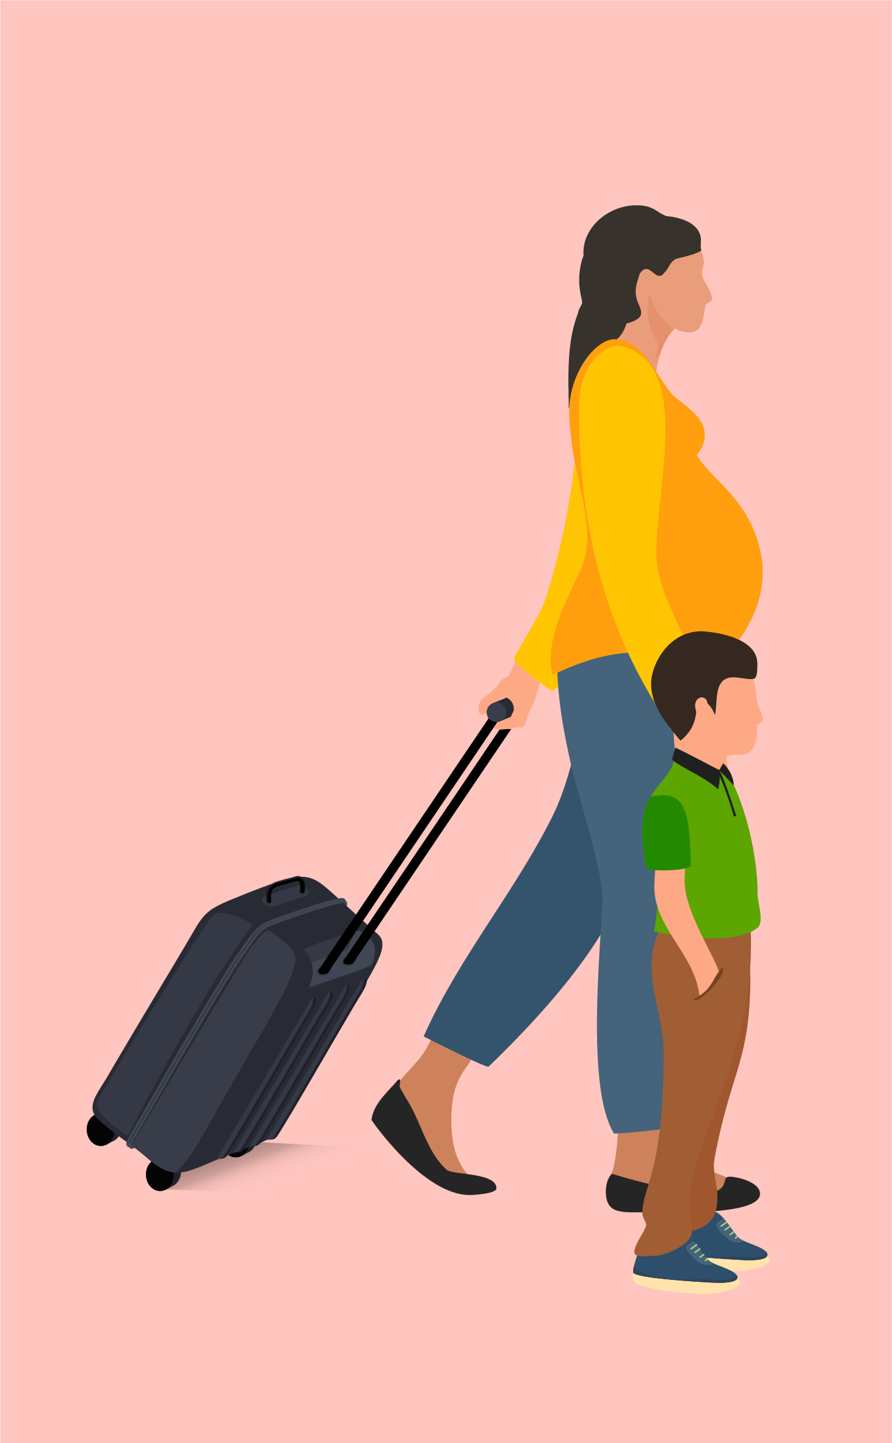


HÁBITOS DE DISCUSSÃO
CONVERSE COM A TURMA
OBSERVE O CALENDÁRIO ANUAL DA CLASSE E, COM OS COLEGAS, DESCUBRA O MÊS DA VIAGEM DE CADA PESSOA.
12/01/2026
15/07/2026
23/12/2026
JANEIRO
JULHO
DEZEMBRO
Notes:
Getty Images. Disponível em: https://www.gettyimages.com.br/detail/ilustra%C3%A7%C3%A3o/vector-detailed-character-of-traveler-pregnant-ilustra%C3%A7%C3%A3o-royalty-free/1387114803?phrase=ilustra%C3%A7%C3%A3o++DE+PESSOAS+COM+MALAS+DE+VIAGEM&adppopup=true; https://www.gettyimages.com.br/detail/ilustra%C3%A7%C3%A3o/woman-with-baggage-ilustra%C3%A7%C3%A3o-royalty-free/503665994?phrase=ilustra%C3%A7%C3%A3o++DE+PESSOAS+COM+MALAS+DE+VIAGEM&adppopup=true; https://www.gettyimages.com.br/detail/ilustra%C3%A7%C3%A3o/traveling-man-walking-at-the-airport-terminal-ilustra%C3%A7%C3%A3o-royalty-free/1325252995?phrase=ilustra%C3%A7%C3%A3o++DE+PESSOAS+COM+MALAS+DE+VIAGEM&adppopup=true. Acessos em: 15 jul. 2024.

Slide 4

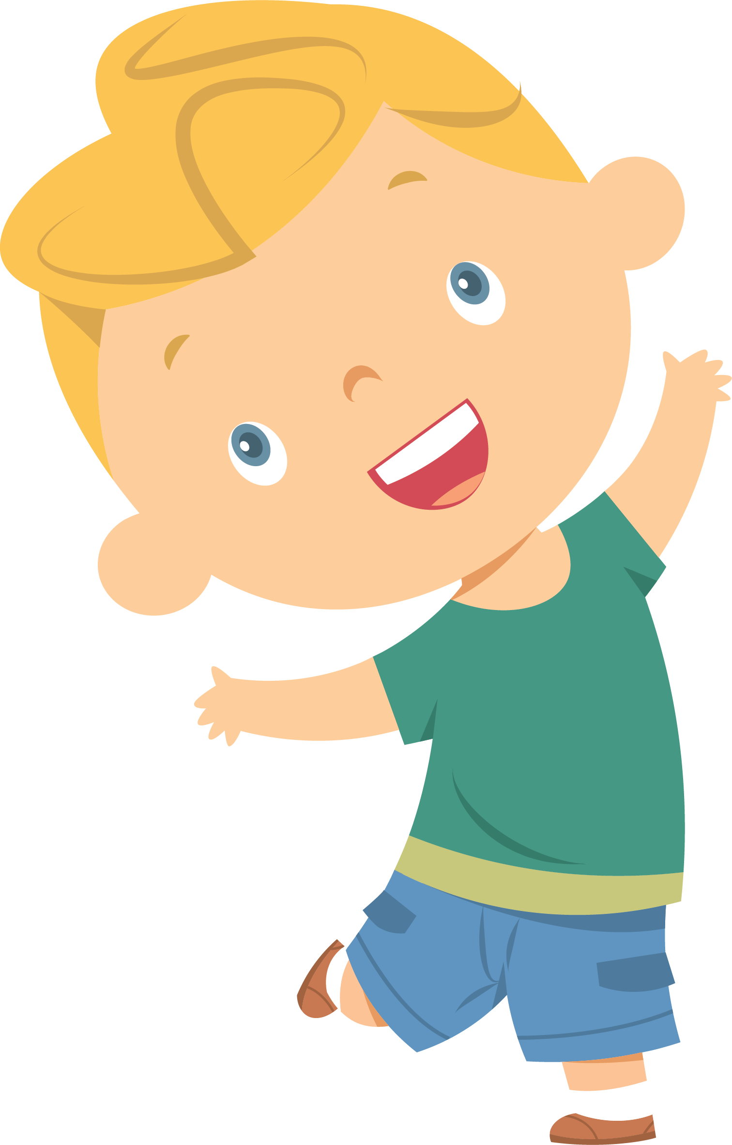
MONTANDO DUPLAS COM OS MESES DO ANO
VOCÊ IDENTIFICA OS MESES DO ANO POR MEIO DE SEUS NÚMEROS.
ALGUNS DE VOCÊS RECEBERÃO TARJAS COM NÚMEROS DE 1 A 12; E OUTROS, TARJAS COM OS NOMES DOS MESES DO ANO.
AO AVISO DE “COMEÇAR”, MONTEM DUPLAS, CONSIDERANDO O NOME DO MÊS E O NÚMERO QUE O REPRESENTA.
QUE MÊS SERÁ SUA DUPLA?
4
ABRIL
Notes:
Getty Images. Disponível em: https://www.gettyimages.com.br/detail/ilustra%C3%A7%C3%A3o/boys-and-girls-set-ilustra%C3%A7%C3%A3o-royalty-free/1148806323?phrase=ILUSTRA%C3%87%C3%83O+DE+CRIAN%C3%87AS+&adppopup=true. Acesso em: 15 jul. 2024.

Slide 5



1. FERNANDA AMA FLORES. SUA ESTAÇÃO PREFERIDA É A PRIMAVERA.
INÍCIO: 22/09
TÉRMINO: 21/12
A. FAÇA UM X NO MÊS EM QUE COMEÇA A PRIMAVERA.
JULHO
AGOSTO
SETEMBRO
CONTINUA
Notes:
Getty Images. Disponível em: https://www.gettyimages.com.br/detail/foto/radiate-positive-vibes-imagem-royalty-free/1048803640?phrase=ILUSTRA%C3%87%C3%83O+DE+MO%C3%87A+COM+FLORES&adppopup=true. Acesso em: 15 jul. 2024.

Slide 6

INÍCIO: 22/09
TÉRMINO: 21/12
B. PINTE O MÊS EM QUE ELA ACABA.
DEZEMBRO
JANEIRO
FEVEREIRO
CONTINUA
Notes:
Getty Images. Disponível em: https://www.gettyimages.com.br/detail/foto/radiate-positive-vibes-imagem-royalty-free/1048803640?phrase=ILUSTRA%C3%87%C3%83O+DE+MO%C3%87A+COM+FLORES&adppopup=true. Acesso em: 15 jul. 2024.

Slide 7

CORREÇÃO
1. FERNANDA AMA FLORES. SUA ESTAÇÃO PREFERIDA É A PRIMAVERA.
INÍCIO: 22/09
TÉRMINO: 21/12
A. FAÇA UM X NO MÊS EM QUE COMEÇA A PRIMAVERA.
JULHO
AGOSTO
SETEMBRO
X
CONTINUA
Notes:
Getty Images. Disponível em: https://www.gettyimages.com.br/detail/foto/radiate-positive-vibes-imagem-royalty-free/1048803640?phrase=ILUSTRA%C3%87%C3%83O+DE+MO%C3%87A+COM+FLORES&adppopup=true. Acesso em: 15 jul. 2024.

Slide 8
CORREÇÃO
INÍCIO: 22/09
TÉRMINO: 21/12
B. PINTE O MÊS EM QUE ELA ACABA.
DEZEMBRO
JANEIRO
FEVEREIRO
Notes:
Getty Images. Disponível em: https://www.gettyimages.com.br/detail/foto/radiate-positive-vibes-imagem-royalty-free/1048803640?phrase=ILUSTRA%C3%87%C3%83O+DE+MO%C3%87A+COM+FLORES&adppopup=true. Acesso em: 15 jul. 2024.

Slide 9

2. OBSERVE O CALENDÁRIO.
CONTINUA
Notes:
Calendário anual.
https://www.canva.com/design/DAGvTnxLGc0/Ease0t_Kn_FJLkS309qDKw/edit

Slide 10
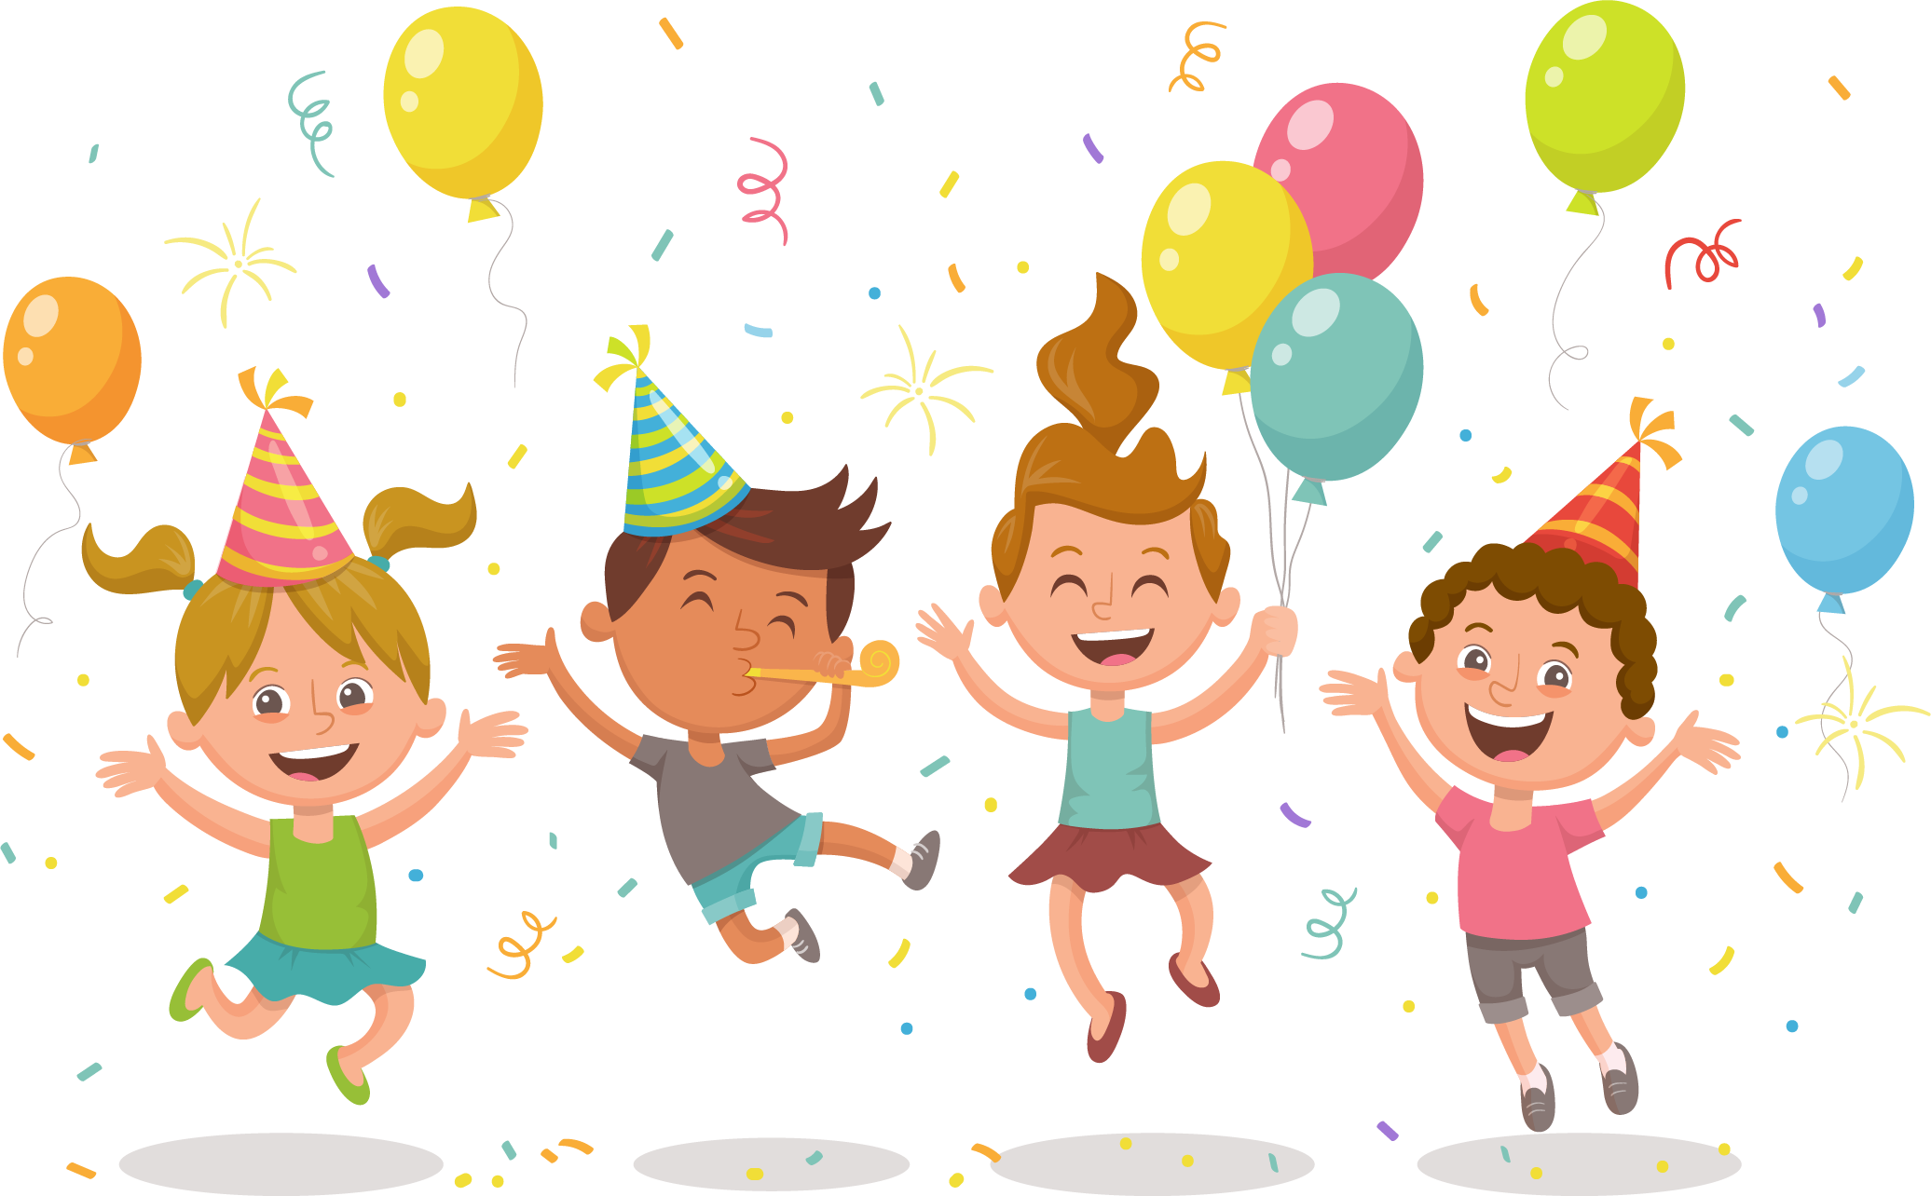
2. OBSERVE O CALENDÁRIO. VAMOS LOCALIZAR O MÊS DE ALGUMAS DATAS COMEMORATIVAS.
CIRCULE O MÊS DO NATAL.
FAÇA UM X NO MÊS DAS CRIANÇAS.
RISQUE O MÊS DAS MÃES.
DESENHE UMA BEXIGA NO MÊS DO SEU ANIVERSÁRIO.
Notes:
Slides 18 e 19 – Getty Images. Disponível em: https://www.gettyimages.com.br/detail/ilustra%C3%A7%C3%A3o/boy-and-question-mark-ilustra%C3%A7%C3%A3o-royalty-free/531302937?phrase=ILUSTRA%C3%87%C3%83O+DED%C3%9AVIDA&adppopup=truefessor:. Acesso em: 15 jul. 2024.

Slide 11
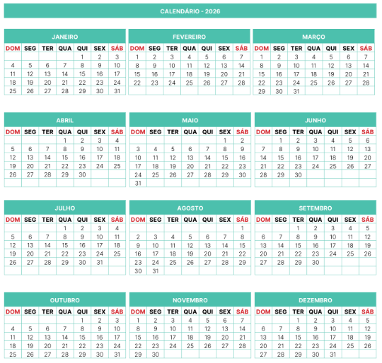
CORREÇÃO
2. OBSERVE O CALENDÁRIO. VAMOS LOCALIZAR O MÊS DE ALGUMAS DATAS COMEMORATIVAS.
CIRCULE O MÊS DO NATAL.
FAÇA UM X NO MÊS DAS CRIANÇAS.
RISQUE O MÊS DAS MÃES.
DESENHE UMA BEXIGA NO MÊS DO SEU ANIVERSÁRIO.
RESPOSTA PESSOAL.
Notes:
Calendário anual.
https://www.canva.com/design/DAGvTnxLGc0/Ease0t_Kn_FJLkS309qDKw/edit

Slide 12

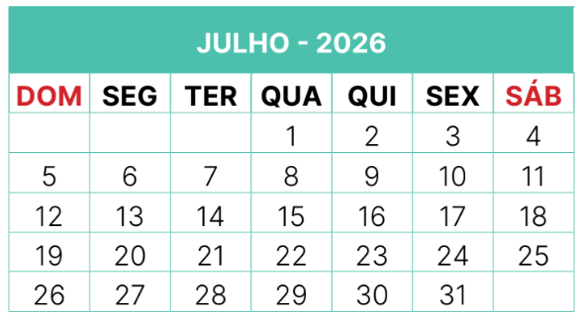
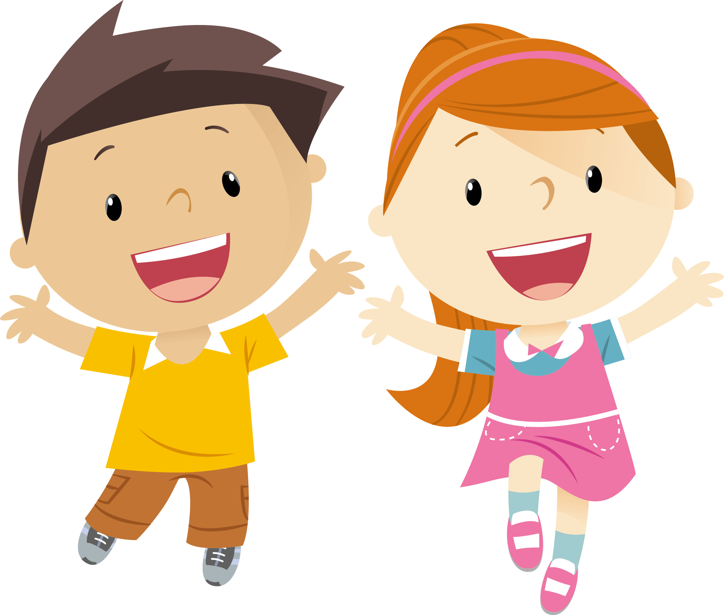
3. ESTE É O CALENDÁRIO DO MÊS DE JULHO.
A. NA ESCOLA DE ANITA, AS FÉRIAS VÃO COMEÇAR DIA 01/07. QUE DIA DA SEMANA SERÁ? ________________________________
CONTINUA
Notes:
https://www.gettyimages.com.br/detail/ilustra%C3%A7%C3%A3o/boys-and-girls-ilustra%C3%A7%C3%A3o-royalty-free/165972503?phrase=ILUSTRA%C3%87%C3%83O+DE+CRIAN%C3%87AS+&adppopup=true

Slide 13
B. JÁ NA ESCOLA DE PEDRO, AS FÉRIAS VÃO COMEÇAR NO DIA 07/07. QUE DIA DA SEMANA SERÁ?
________________________________________________________
Notes:
https://www.gettyimages.com.br/detail/ilustra%C3%A7%C3%A3o/boys-and-girls-ilustra%C3%A7%C3%A3o-royalty-free/165972503?phrase=ILUSTRA%C3%87%C3%83O+DE+CRIAN%C3%87AS+&adppopup=true

Slide 14
CORREÇÃO
3. ESTE É O CALENDÁRIO DO MÊS DE JULHO.
A. NA ESCOLA DE ANITA, AS FÉRIAS VÃO COMEÇAR DIA 01/07. QUE DIA DA SEMANA SERÁ? QUARTA-FEIRA.
CONTINUA
Notes:
https://www.gettyimages.com.br/detail/ilustra%C3%A7%C3%A3o/boys-and-girls-ilustra%C3%A7%C3%A3o-royalty-free/165972503?phrase=ILUSTRA%C3%87%C3%83O+DE+CRIAN%C3%87AS+&adppopup=true

Slide 15
CORREÇÃO
B. JÁ NA ESCOLA DE PEDRO, AS FÉRIAS VÃO COMEÇAR NO DIA 07/07. QUE DIA DA SEMANA SERÁ?
TERÇA-FEIRA.
Notes:
https://www.gettyimages.com.br/detail/ilustra%C3%A7%C3%A3o/boys-and-girls-ilustra%C3%A7%C3%A3o-royalty-free/165972503?phrase=ILUSTRA%C3%87%C3%83O+DE+CRIAN%C3%87AS+&adppopup=true

Slide 16

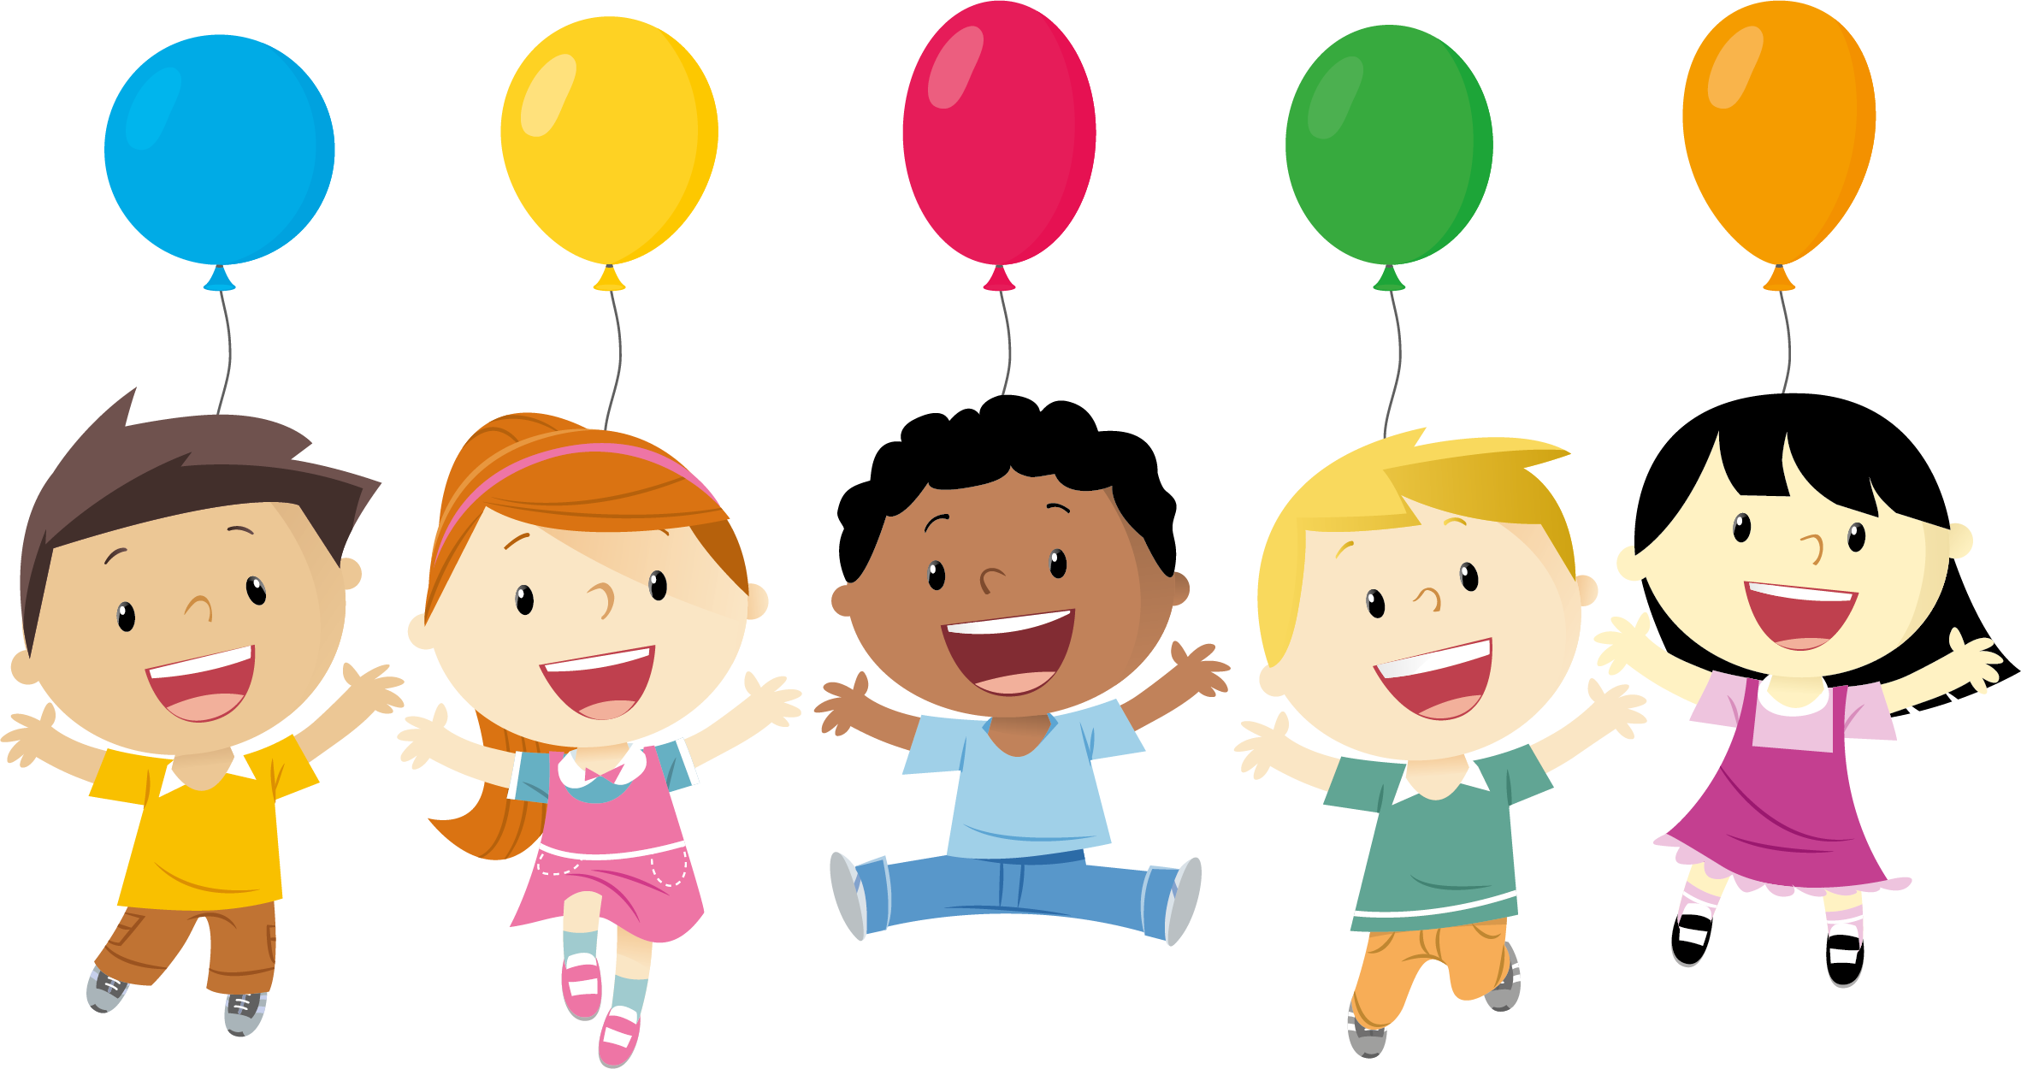
4. LIGUE CADA MÊS DE ANIVERSÁRIO AO SEU NÚMERO CORRESPONDENTE.
NOVEMBRO
MAIO
MARÇO
JANEIRO
OUTUBRO
3
5
1
10
11
Notes:
https://www.gettyimages.com.br/detail/ilustra%C3%A7%C3%A3o/boys-and-girls-ilustra%C3%A7%C3%A3o-royalty-free/165972503?phrase=ILUSTRA%C3%87%C3%83O+DE+CRIAN%C3%87AS+&adppopup=true
https://www.gettyimages.com.br/detail/ilustra%C3%A7%C3%A3o/balloons-set-cartoon-flat-style-isolated-on-ilustra%C3%A7%C3%A3o-royalty-free/1242126925?phrase=ILUSTRA%C3%87%C3%83O+DE+BEXIGAS&adppopup=true

Slide 17
CORREÇÃO
4. LIGUE CADA MÊS DE ANIVERSÁRIO AO SEU NÚMERO CORRESPONDENTE.
NOVEMBRO
MAIO
MARÇO
JANEIRO
OUTUBRO
3
5
1
10
11
Notes:
https://www.gettyimages.com.br/detail/ilustra%C3%A7%C3%A3o/boys-and-girls-ilustra%C3%A7%C3%A3o-royalty-free/165972503?phrase=ILUSTRA%C3%87%C3%83O+DE+CRIAN%C3%87AS+&adppopup=true
https://www.gettyimages.com.br/detail/ilustra%C3%A7%C3%A3o/balloons-set-cartoon-flat-style-isolated-on-ilustra%C3%A7%C3%A3o-royalty-free/1242126925?phrase=ILUSTRA%C3%87%C3%83O+DE+BEXIGAS&adppopup=true

Slide 18

5. QUEM SOU EU? OBSERVE AS PISTAS. DESCUBRA E ESCREVA O NOME DOS MESES.
A. VENHO LOGO DEPOIS DE MAIO._____________
B. SOU O ÚLTIMO MÊS DO ANO. _________________
C. SOU O MÊS DO MEIO DO ANO. ________________
D. SOU O MÊS DO DIA DAS CRIANÇAS_________________
E. SOU O MENOR MÊS DO ANO.__________________
F. SOU O PRIMEIRO MÊS DO ANO.________________
Notes:
https://www.gettyimages.com.br/detail/ilustra%C3%A7%C3%A3o/boy-and-question-mark-ilustra%C3%A7%C3%A3o-royalty-free/531302937?phrase=ILUSTRA%C3%87%C3%83O+DED%C3%9AVIDA&adppopup=truefessor

Slide 19
CORREÇÃO
5. QUEM SOU EU? OBSERVE AS PISTAS. DESCUBRA E ESCREVA O NOME DOS MESES.
A. VENHO LOGO DEPOIS DE MAIO.
B. SOU O ÚLTIMO MÊS DO ANO.
C. SOU O MÊS DO MEIO DO ANO.
D. SOU O MÊS DO DIA DAS CRIANÇAS.
E. SOU O MENOR MÊS DO ANO.
F. SOU O PRIMEIRO MÊS DO ANO.
JUNHO.
DEZEMBRO.
JUNHO.
OUTUBRO.
FEVEREIRO.
JANEIRO.
Notes:
Caro professor,
Caso as férias em sua cidade, iniciem antes do começo de julho, ajuste a resposta do item C.
https://www.gettyimages.com.br/detail/ilustra%C3%A7%C3%A3o/boy-and-question-mark-ilustra%C3%A7%C3%A3o-royalty-free/531302937?phrase=ILUSTRA%C3%87%C3%83O+DED%C3%9AVIDA&adppopup=truefessor

Slide 20
RECONHECEMOS A RELAÇÃO ENTRE DIA DA SEMANA E DIA DO MÊS POR MEIO DO USO DO CALENDÁRIO;
REGISTRAMOS DATAS CONVENCIONALMENTE.

Slide 21
LEMOV, Doug. Aula nota 10 3.0: 63 técnicas para melhorar a gestão da sala de aula / Doug Lemov; tradução: Daniel Vieira, Sandra Maria Mallmann da Rosa; revisão técnica: Fausta Camargo, Thuinie Daros. 3. ed. Porto Alegre: Penso, 2023.
SÃO PAULO (Estado). Secretaria da Educação. Currículo Paulista, 2019. Disponível em: https://efape.educacao.sp.gov.br/curriculopaulista/wp-content/uploads/2023/02/Curriculo_Paulista-etapas-Educa%C3%A7%C3%A3o-Infantil-e-Ensino-Fundamental-ISBN.pdf. Acesso em: 19 ago. 2025.
Identidade visual: imagens © Getty Images

Slide 22
Lista de imagens e vídeos
Slide 1 – Imagem de capa: SEDUC-SP
Slides 3 a 8, 10 a 19 – © Getty Images
Slides 5 e 8 – Elaborado para fins didáticos com imagens © Getty Images

Slide 24

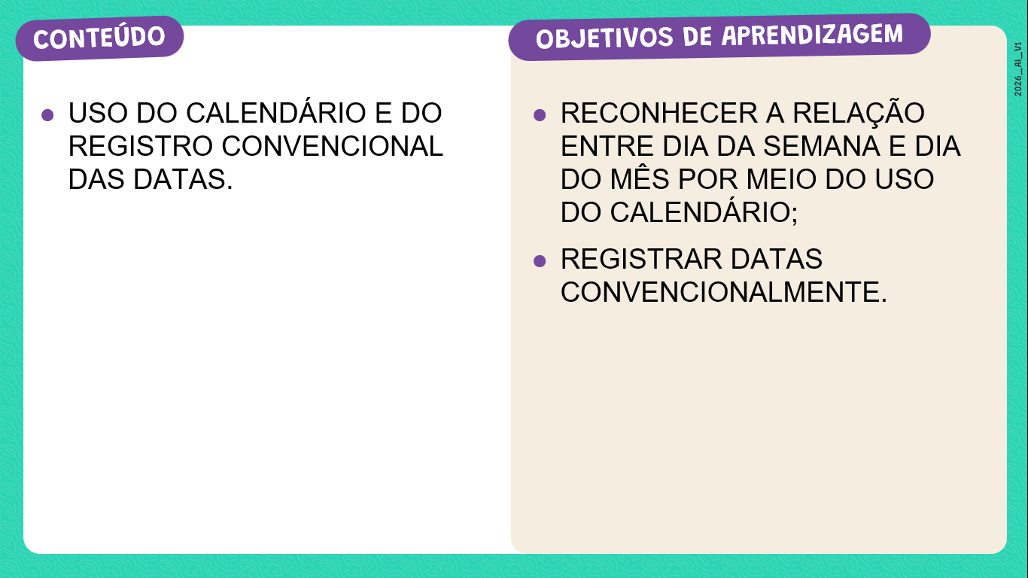

SLIDE 2
Habilidade: (EF01MA18) Produzir a escrita de uma data, apresentando o dia, o mês e o ano, e indicar o dia da semana de uma data, consultando calendários.

Slide 25

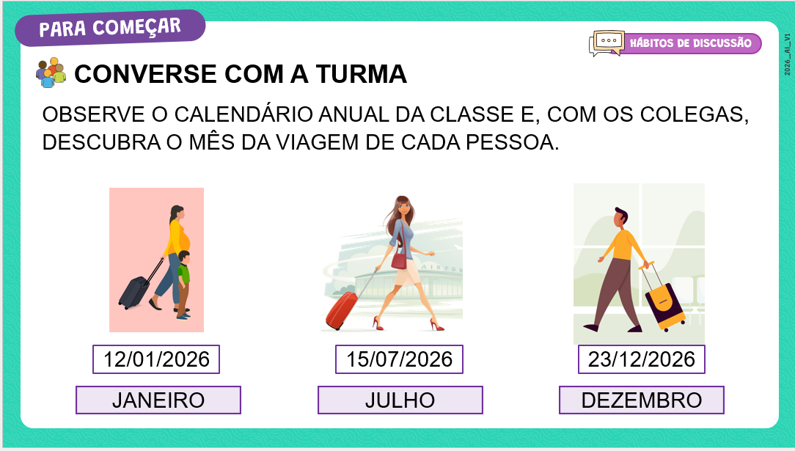
SLIDE 3
Dinâmica de condução: caro professor, retome com os estudantes os números que representam os meses do ano, de 1 a 12. Se a turma já tiver construído um cartaz com o calendário anual em atividades anteriores, utilize-o como apoio visual para esta conversa. Caso ainda não tenham feito isso, escreva na lousa os nomes dos meses em ordem vertical, deixando espaço ao lado para os números correspondentes. Pergunte: “Qual é o mês número 1?”; “Qual é o mês número 2?”; e assim sucessivamente até chegar ao mês número 12, registrando os números conforme as respostas das crianças.
Em seguida, mostre as datas da atividade e peça que identifiquem o mês de cada uma, associando o número ao nome correto. Por exemplo: “Na data 12/01/2026, qual número indica o mês? E qual é o nome desse mês?”; “Na data 15/07/2026, qual é o mês e como se escreve?”. Incentive que consultem o calendário para confirmar.
Finalize perguntando: “Em que dia da semana cada viagem vai acontecer?”, levando-os a localizar a data exata no calendário e a indicar o dia da semana correspondente. Reforce que saber ler e escrever datas corretamente ajuda a planejar e organizar eventos, viagens e compromissos, além de ser uma habilidade útil para o cotidiano.

Slide 26

SLIDE 3
Expectativas de respostas:
O que cada número da data significa? Espera-se que os estudantes identifiquem que o primeiro número indica o dia, o segundo número representa o mês e o terceiro número indica o ano. Se houver dúvida, retome com um exemplo no quadro, destacando a função de cada parte da data.
Qual é o mês da viagem em 12/01/2026? E em 15/07/2026? E em 23/12/2026? As respostas esperadas são: janeiro, julho e dezembro. Caso confundam dia e mês, utilize o calendário da sala para localizar o mês e reforçar que ele é representado pelo número central da data.
Qual dessas viagens acontece primeiro no ano? E qual acontece por último? A expectativa é que estudantes indiquem que a primeira é em janeiro, seguida por julho e, por último, dezembro. Se houver dificuldade, estimule que leiam a sequência dos meses no calendário, contando do 1 ao 12.
Você consegue descobrir o dia da semana de cada viagem? Consultando o calendário de 2026, espera-se que encontrem: 12 de janeiro – segunda-feira; 15 de julho – quarta-feira; 23 de dezembro – quarta-feira. Caso não localizem, mostre como procurar a data correta no calendário e acompanhar até a coluna do dia da semana.
Com esta atividade, espera-se que os estudantes avancem na leitura e escrita de datas, reconhecendo dia, mês e ano, e sejam capazes de localizar informações no calendário para organizar e compreender acontecimentos no tempo.

Slide 27
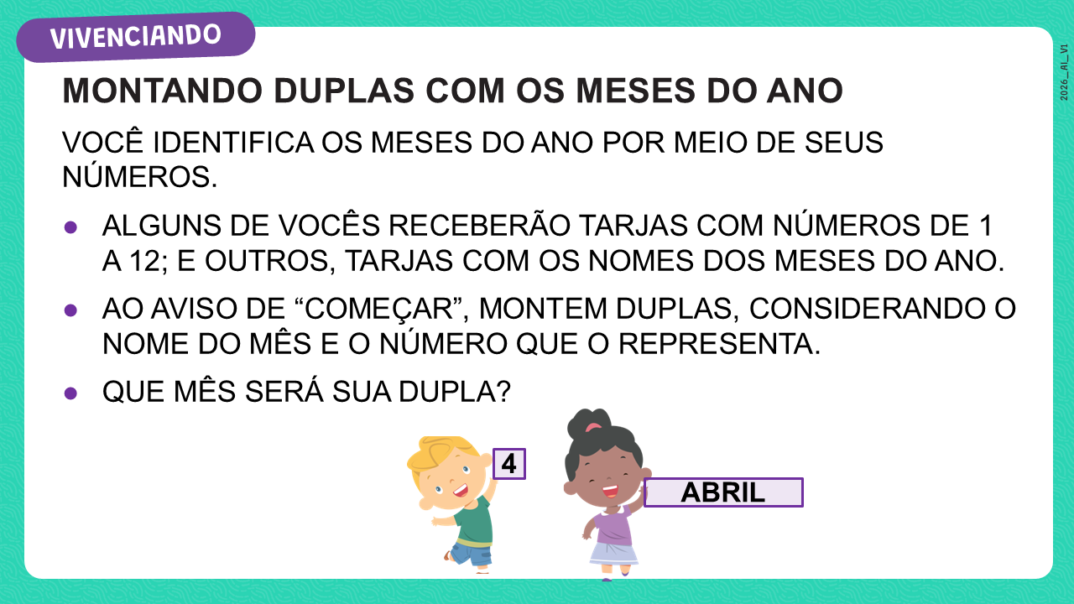
SLIDE 4
Dinâmica de condução: caro professor, antes da aula, prepare tarjas com os números de 1 a 12 e outras com os nomes correspondentes dos meses do ano, em igual quantidade. Se a turma for grande, repita alguns números e meses para que todos possam participar. Comece perguntando: “Se eu disser o número 1, qual mês vocês lembram? E se eu disser o 7? E o 12?”. Proponha que os estudantes digam coletivamente a sequência dos meses do ano, de janeiro a dezembro, para aquecer a memória.
Distribua as tarjas de forma aleatória, garantindo que alguns fiquem com números e outros com nomes de meses. Ao seu sinal de “Começar!”, cada criança deve procurar o par que corresponde ao seu cartão: se tiver o número, buscar quem tem o nome do mês correspondente; se tiver o nome, buscar o número que o representa.
Enquanto circulam, estimule perguntas entre eles: “Qual mês você tem?”, “Que número representa esse mês?”, “Será que é o meu?”. Ao formarem as duplas, reúnam-se para confirmar a ordem correta de todos os pares, de 1 a 12, no quadro ou no chão da sala. Essa atividade favorece a associação entre nome e número dos meses, fortalece a sequência temporal e amplia a interação social de forma divertida e colaborativa.

Slide 28
SLIDE 4
Expectativas de respostas:
O que representa o número que você recebeu? Espera-se que os estudantes digam o nome do mês correspondente. Alguns podem não lembrar, especialmente dos meses do meio do ano. Nesses casos, incentive que cantem ou recitem a sequência dos meses até chegar ao número recebido, ajudando a localizar a posição.
Qual é o número do mês que está escrito na sua tarja? A resposta esperada é o número que corresponde ao mês. Se o estudante não souber, oriente a localizar o mês na sequência que será organizada coletivamente e contar sua posição.
Como você pode ter certeza de que encontrou a dupla certa? Espera-se que justifiquem com base na sequência dos meses e sua numeração. Caso não consigam, sugira que comparem com o cartaz ou lista na lousa para verificar.
Se janeiro é o mês 1 e dezembro é o 12, qual número vem antes do seu? E qual vem depois? Espera-se que identifiquem os meses vizinhos e seus números. Se houver dificuldade, proponha que olhem para os pares já formados e observem a ordem, reforçando a noção de sequência temporal.
Com esta atividade, espera-se que os estudantes consolidem a associação entre nome e número dos meses, compreendam a ordem fixa da sequência temporal e utilizem estratégias de localização e comparação para confirmar respostas, fortalecendo a autonomia e a cooperação no trabalho em grupo.

Slide 29
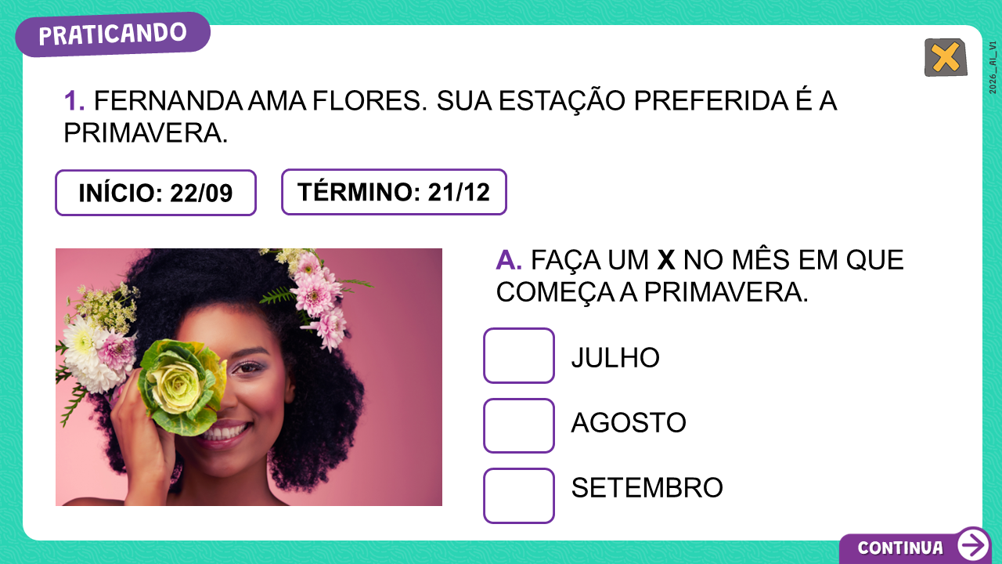
SLIDE 5
Dinâmica de condução: caro professor, mantenha os estudantes organizados em duplas para essa e as demais atividades. Essas duplas podem ser homogêneas (formadas por crianças com níveis de aprendizagem semelhantes) ou heterogêneas (compostas por crianças com níveis diferentes).
As duplas homogêneas permitem que o professor acompanhe de perto como cada estudante, dentro de um mesmo nível de compreensão, lida com a tarefa, identificando nuances de avanços ou dificuldades. Isso facilita o planejamento de intervenções específicas e personalizadas.
Já as duplas heterogêneas favorecem a troca de conhecimentos entre as crianças: aquelas que já dominam a estratégia podem explicar seu raciocínio às que ainda estão em processo de compreensão, promovendo aprendizagem colaborativa e desenvolvimento da autonomia.

Slide 30
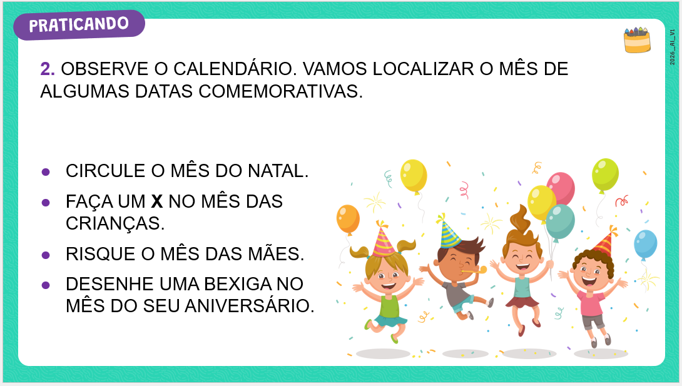
SLIDE 10
Dinâmica de condução: caro professor, deixe exposto na sala um calendário anual grande e visível para que todos possam consultar. Comece provocando a curiosidade da turma: “O que conseguimos descobrir olhando para este calendário? Onde ficam os meses? E onde estão os dias?”. Em seguida, proponha que localizem o mês do Natal e pergunte: “Em que mês o Natal acontece? Como vocês descobriram isso no calendário?”.
Peça que encontrem o Mês das Crianças e questione: “Vocês lembram em que mês é o Dia das Crianças? Que pistas o calendário nos dá para confirmar?”. Ao falar sobre o Mês das Mães, provoque: “Será que o Dia das Mães acontece sempre no mesmo mês? Como podemos ter certeza?”. Este é um bom momento para abordar que nem todas as crianças têm a mãe presente e que a data pode ser uma oportunidade de celebrar qualquer pessoa especial que cuide delas, reforçando o respeito e a valorização das diferentes configurações familiares.
Por fim, oriente que localizem o mês do aniversário de cada um e pergunte: “Em que mês você nasceu? Será que alguém na turma faz aniversário no mesmo mês que você?”. Durante a realização das tarefas de circular, marcar com X, riscar e desenhar, circule pela sala incentivando as trocas entre as crianças: “Qual foi o mês que você marcou?”, “Por que escolheu esse mês?”. Finalize reunindo a turma para comparar as respostas e observar regularidades, como quais meses aparecem mais e menos, reforçando o uso do calendário para organizar o tempo, registrar datas importantes e compreender a sequência dos meses ao longo do ano.

